Slide 1


C++ intermédiaire
Lambda / chaine de compilation

Slide 2
Présentation
Qui suis-je ?
Pourquoi je suis là ?
Qui êtes-vous ?
Pourquoi vous êtes là ?
Notes:
presque 8 ans chez Scalian
Mi-dev mi-responsable technique mi-CDP - dev C++/Qt sur plein de projets touchant de près où de loin la simulation radar (DADN, MOCEM, Prorasem, Clacimar et COMAREM) - dev matlab et python pourquoi là ? Formation mathématiques. j’ai appris le dev au fil des projets - SESUC : contexte linux gcc, optimisation
- COMAREM : visual, qmake, (scriptbox) ombrage d’une très grande scène 3D (plusieurs 10.000 de km²) à haute fréquence
Opesim : Duel AD navire, Prorasem, coconut, imotep
Partage de connaissance
Remettre les bases après avoir appris sur le tas

Slide 3


Tour de table
Votre nom
Votre mission/poste
Une expérience en CPP
https://draft.io/qddy46cemn4jmv9h8ftd9vu5a6jdk3fngyq9rg2dq5k4

Slide 4
Programme : vous avez voté !
5 votes
Lambda
Const
4 votes ou moins
Assert/exception
Trucs & astuces VS
6 votes
Chaine de compilation
Entêtes précompilées
Options de compilation
Template
Template variadiques
Conteneurs STD
Algo STD

Slide 5




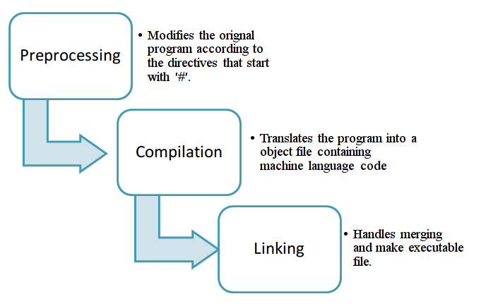

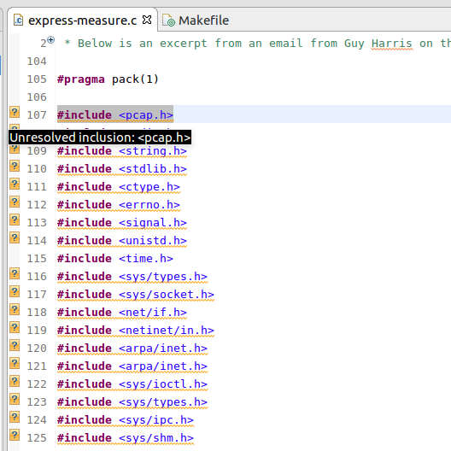
Objectifs de la formation
Améliorer ses connaissances des normes récentes du C++ (C++11, 14, 17) Focus sur les fonctions Lambda
S’approprier la chaine de compilation (compilation et link) d’un fichier C++
Explorer les options les plus utiles des compilateurs pour avoir un code propre et performant
Optimiser son temps de compilation à l’aide des entêtes précompilées
Répondre à vos questions

Slide 6

Les règles du jeu pendant la formation
Pas de téléphone
Pas de travail à côté
Discutez et partagez !
Horaires
9H → 12H
14H →17H
Notes:
Note sur le contenu
Vous avez des niveaux qui ne sont pas forcément les mêmes.
Certaines choses seront nouvelles pour certains, des rappels pour d’autres.
Tout le monde apprendra quelquechose.

Slide 7

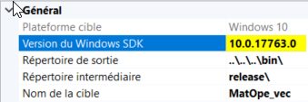
Récupérer le support de formation
Lancer la solution VS
Connectez-vous au réseau WIFI avec vos credentials habituels
Code et planches à récupérer sur GitHub : git clone https://github.com/franckginguene/cpp_scalian.git
TODO
Renseigner le fichier « build_and_run_solution.bat »
Le champ WIN_SDK se trouve en faisant un clic droit propriété sur un projet Visual

Slide 8
Rappels
00

Slide 9

Le C++
Historique
Langage de programmation compilé
Créé par Bjarne Stroustrup 80’
Standardisé ISO avec une communauté très active
Très utilisé pour les applications où la performance est importante
Systèmes d’exploitation
Calcul embarqué
Applications de simulation

Slide 10
Le C++
Pourquoi tant de succès ?
Portability
Standardisé
GCC / MSVC – Linux / Windows
+ beaucoup de matériel embarqué
Robustness
Typage
Variables et méthodes « const »
Possession des ressources
Asserts et exceptions
…
Zero cost abstractions
Interface, classe, structures de données etc. pour un coût dérisoire
Template = génération de code
Lambda = génération de classe
Polymorphisme = pointeurs de fonction
String = char*
…
Notes:
Gauche : Le compilateur génère du code à notre place
Commité hyper strict sur l’introduction de nouveautés dans le langage pour ne pas déroger à cette règle

Slide 11
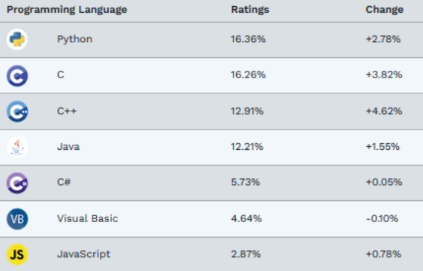
Le C++
Très utilisé et en progression
Indice TIOBE 2022 : C et C++ = 29,2% de part de marché
C++ sacré langage de l’année 2022 (plus forte progression)
https://www.tiobe.com/tiobe-index/

Slide 12
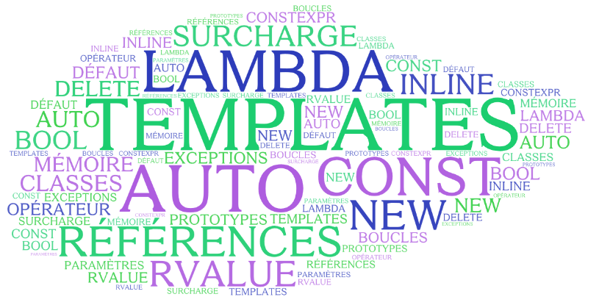
C++ vs C
Notes:
https://wordart.com/create
Enfin, il faut garder en tête que le C et le C++ ne sont plus les mêmes langages
Un dev C++ n’est plus, depuis les années 90 un dev C.

Slide 13
Fonctions Lambda
01

Slide 14
Qu’est-ce qu’une lambda ?
[](){}
Les règles de capture
[] par défaut, aucune variable n’est capturée
[a] ‘a’ est capturé par copie
[&a] ‘a’ est capturé par référence
[&] toutes les variables sont capturées par référence
[=] toutes les variables sont capturées par copie
Les arguments
On passe des arguments comme pour des fonctions classiques
Dispensable si aucun argument
Le corps de la fonction
Identique au corps d’une fonction classique
{return 0;}
{std::cout << "hello world";}
Notes:
Une fonction écrite en 1 ligne

Slide 15
À vous !
OBJECTIFS
OUTILS
Se familiariser avec la syntaxe
Utiliser la commande « typeid » pour trouver le type d’une variable
Ecrire un hello word
Dans le répertoire « exercices »
Lancer build.bat pour windows
« cmake . » pour linux
Ouvrez la solution
Faire les exercices 1 et 2
Notes:
Pas de symboles : 17 ko
/Zi = 46 ko + 156 ko de pdb
/ZI = 55ko + 156 ko (pdb) + 139 ko (idb)
/Z7 = 148 ko
IDB = Intermediate debug format créé par l’IDA (The Interactive Disassembler), capable de « désasembler » un exe.

Slide 16

Quelques exemples
int a = 1;
auto addAndDisp_ref = [&a](int b)
{
int sum = a + b;
std::cout << "sum = " << sum;
};
addAndDisp_ref(2);
std::cout << a;
int a = 1;
auto addAndDisp_ref = [&a](int b)
{
a += b;
std::cout << "sum = " << a;
};
addAndDisp_ref(2);
std::cout << a;
int a = 1;
auto addAndDisp_ref = [&a](int & b)
{
b += a;
std::cout << "sum = " << b;
};
addAndDisp_ref(2);
std::cout << b;
int a = 1;
auto addAndDisp_ref = [a](int b)
{
a += b;
std::cout << "sum = " << a;
};
addAndDisp_ref(2);
std::cout << a;
Notes:
Haut gauche : 3, 1
Haut droit : 3, 3
Bas gauche : 3, 3
Bas droit : 3, 1 -> fail pourquoi ?
C’est ce qu’on va voir

Slide 17
Les lambdas sont des classes
Les éléments capturés sont des membres
Les arguments sont les arguments d’une méthode (opérateur () )

Slide 18
Les lambdas sont des classes
LAMBDA
CLASSE
int th = 3;
class IsAbove{
public:
IsAbove(int th) : _th{th} {} auto operator()(int v){
return v > _th;}
private:
int _th{};
};
auto isAbove = IsAbove{th};
bool res = isAbove(5);
int th = 3;
auto isAbove = [th] (int v)
{
return v > th;
}
bool res = isAbove(5);
Si je capture par référence, qu’est-ce qui change ?
Notes:
Si je capture par référence, qu’est-ce qui change ?
Int & _th{};
Int & th

Slide 19
Les lambdas sont des classes
La différence c’est qu’un membre ne peut pas être modifié par défaut !
→ Ajout nécessaire du mot-clé mutable
int a = 1;
auto addAndDisp_ref = [a](int b) mutable
{
a += b;
std::cout << "sum = " << a;
};
addAndDisp_ref(2); // Quelle sortie ici ? addAndDisp_ref(2); // Quelle sortie ici ?
std::cout << a;
Notes:
3
5
1

Slide 20
À vous !
OBJECTIFS
OUTILS
Implémenter de vraies lambdas
Utiliser l’algorithme « reduce »
Avec la même solution
Faire les exercices 3 et 4
Notes:
Reduce = cpp17
Beaucoup plus rapide que accumulate

Slide 21
Les lambdas polymorphiques (cpp17)
(À sortir pendant vos dîners mondains)
Ce ne sont que des fonctions lambda ayant des arguments de type déduit
Équivalent à (et interprétée comme) une classe template
auto addTwoVal = [](auto a, auto b) {
return a + b;
};

Slide 22
À vous !
OBJECTIFS
OUTILS
Implémenter une lambdas polymorphique
Avec la même solution
Faire l’exercice 5
Comprendre le code d’exemple suivant https://en.cppreference.com/w/cpp/algorithm/reduce

Slide 23
More lambda Tricks
Capture des membres d’une classe par référence
Capture des membres d’une classe par valeur (cpp17)
[this]
[*this]
De base, une lambda ne supporte pas la capture par référence constante.
→Il existe une solution pour forcer cet usage en cpp17
[& myString = std::as_const(myString)] (const std::string& s)
{
myString = s; // fail
};
Depuis le cpp17, les lambdas supportent les expressions constexpr
Pour la métaprogrammation
Pour vos calcul à la compilation
auto func = [](int n){ return 32 + n;}; constexpr int response = func(10);

Slide 24
More lambda Tricks
Lambda dans les connect Qt
Pour connecter un bouton avant
QPushButton *button = new QPushButton("Cliquez ici", this);
QObject:: connect(button, SIGNAL(clicked()), this, SLOT(onButtonClicked())); void onButtonClicked(){
qDebug() << "Le bouton a été cliqué !";
}
Pour connecter un bouton maintenant
QPushButton *button = new QPushButton("Cliquez ici");
QObject::connect(button, &QPushButton::clicked, [](){
qDebug() << "Le bouton a été cliqué !";
});
Notes:
Plus performant car on ne passe plus par les meta-objets
Plus de receiver à mettre
Abandon des macros sales
Erreurs remontées à la compilation

Slide 25
Bilan
Pour
Contre
Facilité d’écriture
Ne « pollue » pas l’architecture
Application d’une opération simple dans un contexte particulier
Utilisation conjointe avec les algorithmes
Pas de mutualisation du travail
Un autre développeur n’aura aucun moyen de savoir que vous avez fait une fonction qui fait telle chose.
Les règles de capture peuvent engendrer des erreurs
Debug plus délicat (remontées dans le code)
La documentation doit être dans le cpp (ce qui ne pousse pas le dev à en faire…)
Attention au temps de compilation !
Lecture parfois délicate
Attention à la complexité de vos fonctions
Voyez-vous d’autres choses ?
Pour aller plus loin : std::function

Slide 26
Chaine de compilation
02

Slide 27
Les 4 étapes
→ program.a
Program.c → program.i → program.s → program.o → program*
→ program.so
préprocésseur
compilateur
assembleur
Éditeur de liens
→ program.lib
Program.c → program.i →program.asm → program.obj → program.exe
→ program.dll
Par abus de langage, on appelle « gcc » ou « msvc » des compilateurs
Ils fournissent en fait des outils pour chacune de ces étapes
On devrait les appeler « suite de compilation » ou « front-end » en anglais

Slide 28
Le préprocesseur
Les directive commencent toutes par ‘#’
Ex : #include <vector>
Import du fichier « vector » du compilateur C++
Ex : #define symbol 2
Ex : macro prédéfinies __LINE__,__FUNCTION__,__FILE__,__DATE__
D’où l’intérêt du #pragma once (ou du #ifndef… #endif) pour éviter de copier le même code plusieurs fois et de limiter la taille de l’exécutable au final.
Il remplace récursivement du code
Il supprime les commentaires
Pour ajouter un path de recherche des fichiers includes
gcc -I<CHEMIN>
cl.exe /I <CHEMIN>
Program.c → program.i

Slide 29
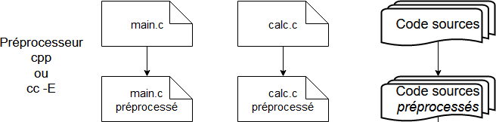
Le préprocesseur

Slide 30
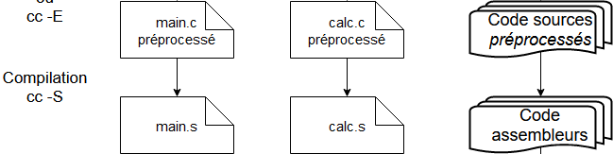
Le compilateur
Le rôle du compilateur est de traduire le code source en code assembleur
Chaque fichier est traité de manière indépendante
Ne requiert que la connaissance des prototypes des fonctions utilisées
Afficher le code assembleur dans Visual
program.i → program.s
Notes:
Pour Visual : Point d’arrêt et click droit sur la ligne : « Accéder au désassemblage »

Slide 31
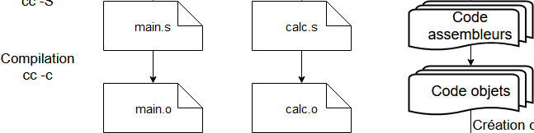
L’assembleur
L’assembleur part du code assembleur et génère un fichier objet
program.s → program.o

Slide 32
L’éditeur de lien – Statique
Il agrège les fichiers binaires
Même si un seul fichier, on link toujours avec au minimum la libc.a sous linux.
Un fichier .a est simplement une archive de fichiers .o
L’éditeur de lien remplace les bouchons d’adresse de fonction par les vraies adresses des fonctions. Et c’est souvent là qu’arrivent les vrais problèmes…
Cas particulier : la libc.a a un bouchon pour la fonction main(). Si elle n’existe pas, l’éditeur de lien renvoie une erreur
L’exécutable produit est autonome
other.a program.o → program.exe other.lib

Slide 33


L’éditeur de lien – Dynamique
Il renseigne les adresses des fonctions appelables
Vous ne pourrez savoir qu’à l’exécution qu’une bibliothèque est corrompue ou inaccessible
Une bibliothèque dynamique peut évoluer indépendamment de l’exécutable (pourvu qu’elle expose toujours la même API) = architecture plus souple.
L’exécutable produit n’est pas autonome
program.o → program
another.so
program.obj → program.exe
another.dll

Slide 34
Un exemple avec GCC (une fois n’est pas coutume)
Créer un .o, .a ou .so
Création d’un fichier objet (position-independent code = adressage relatif en mémoire)
gcc v3.c -fPIC -o v3.o
Création d’une lib dynamique à partir du fichier objet
gcc -shared v3.o -o libv3.so
Création d’une lib statique = mise en archive
ar rcs liboutv3.a v3.o
Edition de liens
gcc main.o -lv3 -L.
À noter
Option « –L. » pour ajouter le répertoire courant à la liste des paths de recherche d’une bibliothèque
Lors de l’exécution, le système doit savoir où se trouve la lib utilisée. Il faut mettre à jour LD_LIBRARY_PATH ou passer le path en paramètre : -rpath=[dir]
Notes:
L’option FPIC : Le code position indépendant est un type de code qui peut être exécuté n'importe où dans l'espace d'adressage d'un processus. Cela permet à une bibliothèque partagée d'être chargée à une adresse différente à chaque fois qu'elle est chargée dans un processus différent.
En gros, ça rend la Bibliothèque tolérante vis-à-vis de l’espace d’adressage dans laquelle elle est chargée. Sans ça, il faut charger la bibliothèque à une adresse fixe, ce qui implique de ne pas pouvoir charger simultanément la bibliothèque par plusieurs processus.
Il est important de noter que l'utilisation de l'option -fPIC est recommandée uniquement pour la compilation de bibliothèques partagées. Elle n'est pas nécessaire pour la compilation d'exécutables, car le code d'un exécutable est toujours chargé à une adresse fixe.

Slide 35
Résumé de la chaine complète
Linux (GCC)
Etape
Windows (MSVC)
gcc -E -o main.i main.c
gcc -S main.c
gcc -c main.c
gcc -o main main.c
produit le fichier en sortie du pré-processeur
produit le fichier en sortie du compilateur (après avoir appelé aussi le pré-processeur)
produit le fichier en sortie de l’assembleur (après avoir appelé aussi le pré-processeur et le compilateur)
appelle tous les programmes nécessaires pour produit directement le binaire bonjour.
cl /P main.cpp → main.i
cl /Fa main.cpp → main.asm
cl /c main.cpp → main.obj
cl main.cpp → main.exe

Slide 36
À vous ! Compilation msvc en ligne de commande
Aller dans le répertoire source toolchain/src/helloworld et lancer la commande : « cl ./helloworld.cpp ». Les fichiers helloworld.obj et helloworld.exe ont été créés. Note : pour spécifier un autre nom d’exécutable, ajoutez « /link /out:machin.exe » en fin de commande.
Lancer « cl /? » pour avoir toutes les options de compilation disponibles.
Il est possible en théorie d’utiliser une invite de commande basique pour compiler du code mais il faut définir BEAUCOUP de variables d’environnement à la main. (32 chez moi pour VS 2017, voir rep toolchain/diff_set).
On utilise en général l’invite de commandes qui vient avec Visual Studio. Cliquez sur « Windows », faites défiler jusqu’au dossier Visual Studio et lancer « Developer Command Prompt for VS 201x »
Taper « cl » pour voir si tout est ok
Note : pour gérer correctement les exceptions (try / catch), le compilateur a besoin de l’option /EHsc voir ici pour plus d’infos : https://docs.microsoft.com/fr-fr/cpp/build/reference/eh-exception-handling-model?view=msvc-160
Notes:
Les Variables d’environnement peuvent évoluer ou être modifiées d’une version à l’autre, bref, c’est ingérable…

Slide 37
À vous ! Compilation msvc en ligne de commande
Créer un fichier « helloword.obj » avec la ligne de commande : -> cl /c helloword.cpp
Pourquoi le .obj est plus léger que le .exe ?
Créer un fichier « helloword.i » avec la ligne de commande : -> cl /P helloword.cpp Combien de ligne dans le fichier ? Retrouvez-vous votre main ?
Créer un fichier « helloword.asm » avec la ligne de commande : -> cl /Fa helloword.cpp
Notes:
Les Variables d’environnement peuvent évoluer ou être modifiées d’une version à l’autre, bref, c’est ingérable…

Slide 38
À vous !
Link statique en ligne de commande avec MSVC
Dans le dossier « src/testlink_static », lancer les commandes suivantes :
// TODO générez les .obj de foo et bar
lib /OUT:foobar.lib *.obj → foobar.lib
// TODO générez le .exe en likant avec foobar.lib
(vous pouvez supprimer tous les fichiers exp, lib et obj)
Lancer main.exe
Notes:
cl /EHsc /c /I . .\foo.cpp .\bar.cpp → foo.obj et bar.obj
cl /EHsc .\main.cpp /I . .\foobar.lib → main.exe

Slide 39
À vous !
Link dynamique en ligne de commande avec MSVC
Dans le dossier « src/testlink_dynamic », lancer les commandes :
cl /EHsc /c /I . .\foo.cpp .\bar.cpp → foo.obj et bar.obj
link /DLL /OUT:foobar.dll *.obj → foobar.dll (+ *.exp + *.lib)
cl /EHsc .\main.cpp /I . .\foobar.lib → main.exe
(vous pouvez supprimer tous les fichiers exp, lib et obj)
Lancer main.exe
Supprimer « __declspec(dllexport) » de bar.cpp et refaites l’opération. Que notez-vous ?
À noter
Le fichier lib ne sert qu’au linker. Il est inutile à l’exécution. les deux premières étapes peuvent se faire via la commande : cl /EHsc /I . .\foo.cpp /OUT:foobar.dll /LD
Notes:
Les fichiers EXP contiennent des infos de link qu’on ne retrouve pas dans le .lib
Il sert à gérer notamment les dépendances circulaires.

Slide 40
Un mot sur __declspec(dllexport/dllimport)
Windows
Linux
__declspec(dllexport) est nécessaire devant tous les symboles que l’on souhaite exporter dans notre dll
__declspec(dllimport) est nécessaire devant les données mais pas nécessairement devant les fonctions ou les classes. En revanche, ça permet au linker d’optimiser certaines choses (que vous ne voulez pas connaitre) pour économiser du temps de linkage.
Tous les symboles sont exportés par défaut (et bim)
Bonne pratique
Mettre tout le temps un __declspec(dllimport) en miroir d’un __declspec(dllexport)
Notes:
Voir le fichier type qu’on utilise sur nos projets

Slide 41
À vous !
Link avec Visual Studio
Ouvrir Visual
Importez le dossier « testlink_visual » dans un projet : Fichier →Nouveau→Projet à partir de code existant…
Essayer de compiler main.cpp → Erreur ?
Propriétés→ C/C++ → Général →Autres répertoires include
Essayer de compiler le projet → Erreur ?
Propriétés→ Editeur de liens → entrée → dépendances supplémentaires → +foobar.lib
Compilez et exécutez le projet
Si problème : Propriétés → Éditeur de liens → Système → Sous-système → console
Pour choisir de compiler un exécutable, une bibliothèque dynamique ou une bibliothèque statique, c’est ici : Propriétés → Général→ Type de configuration
Si vous n’avez pas le .lib, vous pouvez en générer un à partir d’un .dll voir ici par exemple : https://web.archive.org/web/20160228170508/https://adrianhenke.wordpress.com/2008/12/05/create-lib-file-from-dll/
Notes:
Les Variables d’environnement peuvent évoluer ou être modifiées d’une version à l’autre, bref, c’est ingérable…

Slide 42
Solution multi-plateforme
Voir le fichier exercices\toolchain\linkWindowsLinux.h pour un exemple windows / linux
Le mot-clé extern "C« n’est utile que pour importer vos fonctions C++ dans un client C. Mais il faut le mettre !
Ensuite, on utilise la macro MODULE_API devant chaque classe / fonction / donnée que l’on souhaite importer / exporter.

Slide 43
Résoudre les problèmes de link
Vous avez maintenant les outils et la compréhension suffisante pour faire face à tous les problèmes de link !
Vérifiez que vous avez bien accès aux headers, .lib et .dll (pour du link dynamique) depuis votre main,
Vérifiez que les noms (fonctions, classe, données) utilisés dans votre main sont identiques aux noms dans les bibliothèques,
Vérifiez que vous avez bien utilisé les symboles __declspec(dllexport) et __declspec(dllimport) sous windows,
Vérifiez que vous utilisez extern "C" dans votre client C.
…Et tout ira bien !

Slide 44
Entêtes précompilées
03

Slide 45
Entêtes précompilées - Precompiled header
C’est un fichier header compilé dans une forme intermédiaire (stdafx.h pour visual <=2017, pch.h pour visual 2019, )
Compilé en *.pch (visual) ou *.gch (GNU)
Pour qui ? GCC >= 3.4 et VS >= 2008. Fichiers stables et statiques (lib, stl, box…).
Pourquoi ? Pendant le dev, pour limiter les temps de compilation qui peuvent être très lourds en C++ (std::vector par exemple) (et c’est de pire en pire avec la meta-programmation et les grosse bibliothèques (boost, eigen, etc.))

Slide 46
Exemple
main.cpp + header.h → première compilation, on compile tout et on génère un header.pch
À la prochaine compilation, si l’horodatage de header.h n’a pas changé, le compilateur ne recompile pas header.h, il utilise directement header.pch
On peut de cette manière ne recompiler que le main s’il a changé.
Dans VS : option de compilation /Y*.
/Yc pour activer les entêtes précompilées
/Yu permet de renseigner un fichier déjà généré en amont
/FP permet de spécifier le nom de l’entête
Règles :
On ne peut pas partager un *.pch. Il est dépendant de la machine sur laquelle il a été créé.
Bien que l’utilisation d’un pch ayant été créé avec une configuration différente est permise (options de compilation, debug, variables d’environnement etc.), des incohérences et des warnings peuvent apparaître.
À noter : Visual peut précompiler les headers et les cpp.

Slide 47
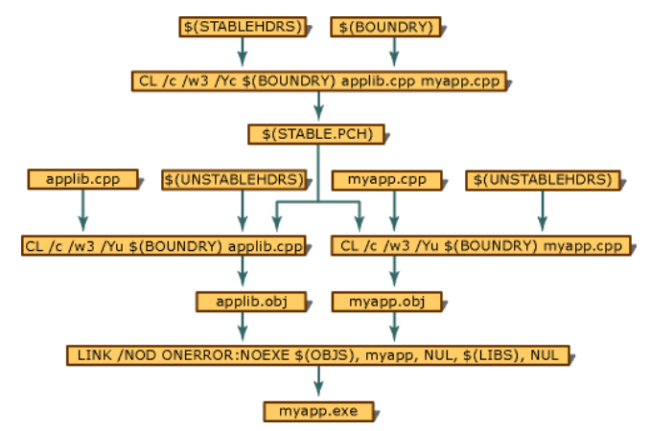
Exemple depuis la ligne de commande
Exemple de makefile venu de Microsoft
Entête précompilée : stable.pch
Compilation avec /Yc
Utilisation de l’entête avec /Yu
Notes:
Notez l’utilisation de /Yc et /Yu

Slide 48
Exemple depuis les propriétés visual
À vous !
Créer un nouveau projet Visual à partir du répertoire « exercices\precompiledHeader\visual\visual » :
Exécutez pour tester (CRTL-F5)
Activez les infos de temps de compilation : Outils→Options→projet et solution → VC++ → Minutage de la génération
Lancer un rebuild et noter le temps de compilation
Dans les propriétés de header.cpp → C/C++ → En-têtes précompilées. Mettez : Création et header.h/pch
Dans les propriétés de visual.cpp → C/C++ → En-têtes précompilées. Mettez : Utilisation
Relevez le temps de nouveau
https://draft.io/qddy46cemn4jmv9h8ftd9vu5a6jdk3fngyq9rg2dq5k4
Notes:
1> 146 ms Link 1 appels
1> 1008 ms CL 2 appels
X2 sur l’exec
1> 312 ms Link 1 appels
1> 207 ms CL 2 appels

Slide 49
Exemple depuis Qmake
Dans le répertoire exercices\precompiledHeader\qmake ouvrez visual.pro
Une entête précompilée se paramètre avec PRECOMPILED_HEADER = …
Attention : l’entête précompilée ne doit pas être ajoutée aux headers !
Renseignez le script build_and_run.bat
Lancer le script
Relever les informations d’activation des entêtes précompilées affectées aux fichiers sources
Propriétés → C/C++ → En-têtes précompilés
Que remarquez-vous ?
Notes:
Qt génère automatiquement un fichier source correspondant à l’entête.

Slide 50
depuis CMAKE ?
CMAKE supporte également les headers précompilés depuis la version 3.16 (3.25 actuellement)
target_precompile_headers(<target> <INTERFACE|PUBLIC|PRIVATE> [header1...] [<INTERFACE|PUBLIC|PRIVATE> [header2...] ...])
Notes:
1> 146 ms Link 1 appels
1> 1008 ms CL 2 appels
1> 312 ms Link 1 appels
1> 207 ms CL 2 appels

Slide 51
Résumé
Il FAUT utiliser les en-tête précompilés sur vos projets
La bonne nouvelle c’est que vous le faites sûrement sans le savoir
Vous savez désormais timer précisément une compilation
Vous pouvez désormais savoir si un projet les utilise et les utilise correctement. Le cas échéant, les mettre en place

Slide 52
Options de compilation
04

Slide 53
Catégories
Warnings/styles
Optimisation
Debug
/W[0, 1, 2, 3, 4]
-Wall
-Werror
-std=C++[11,14,17]
-O[0, 1, 2, 3]
-ffast-math
-march=name
-DMYMACRO
-g
/Z7
/ZI
/Zi
Et bien plus encore…

Slide 54
Options d’Optimisation
GCC
MSVC
-O0
-O1
-O2
-O3
-fast-math
-march=native
OpenMP : -fopenmp
Vectorisation :
-ftree-vectorize ou –O3 + -ffast-math
-m[SSE|SSE2|AVX|AVX2|AVX512]
/Od
/O1
/O2
/Os et /Ot pour favoriser la taille ou la vitesse
/fp:fast
/flavor
OpenMP : /openmp
Vectorisation :
/fp:fast
/arch:[SSE|SSE2|AVX|AVX2|AVX512]

Slide 55
À vous !
OBJECTIFS
OUTILS
Ajouter des options de compilation à un projet
Comparer les performances d’une application avec et sans options de compilation
Renseigner le script build_and_run.bat du dossier « exercices\compilerOptions\optim »
Lancer le script
Relever le temps de calcul en debug avec les options par défaut
Passez en release et relever le temps
Jouer avec les options d’optimisation pour évaluer les gains
/Os
/Ot
Questions
Quel gain entre debug et release ?
Comment expliquer un tel chiffre ?
Notes:
Debug : 1170653 us
Release : 18316 us
Anecdote IRSN optimisation de code -03

Slide 56
Note sur les configurations
Les configurations release et debug de visual peuvent sembler obscures. Ces configurations ne diffèrent en fait que par les options de compilation utilisées.
Configuration DEBUG habituelle
Configuration RELEASE habituelle
/Od
/Zi
/O2
Pas d’info de debug
C’est tout ! Vous pouvez modifier et ajouter des configurations manuellement au besoin. Très utile pour débugger une configuration release par exemple. Ou pour faire du profiling avec certaines applications (Intel VTune notamment)
Notes:
Montrer un exemple de compilation avec debug en release

Slide 57
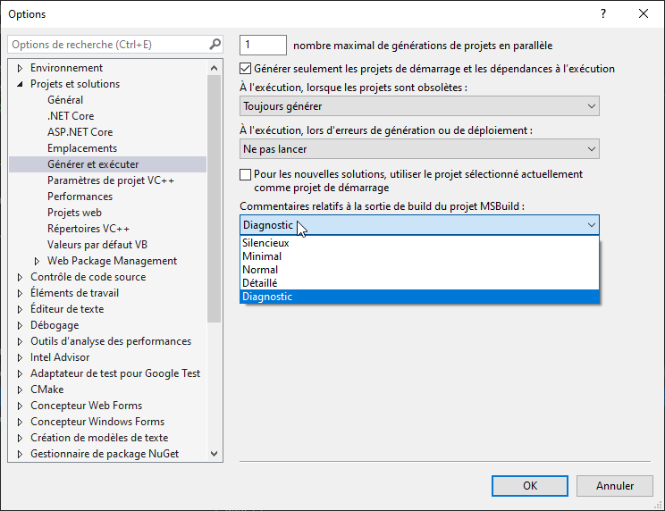


Trick de compilation avant de passer au options de debug
Lors d’une erreur de compilation que l’on ne parvient pas corriger, il peut être intéressant de paramétrer le compilateur sur un mode plus verbeux.
Tools -> Options -> project & solution -> MSBuild project build output verbosity Choisir parmis 4 niveaux
gcc -v
Notes:
Montrer un exemple de compilation avec debug en release

Slide 58
Options de debug
Lors du debug, il est nécessaire d’avoir les noms des symboles utilisés. Ces noms peuvent être stockés dans les .obj ou les .pdb. Aucun .exe ou .dll ne peut contenir les symboles de debug.
-g[0, 1, 2, 3] 2 par défaut = niveau de détail des informations de debug.
0 = pas d’info.
1 = infos de base (functions, lignes, pas de variables locales). Utile par exemple pour des libs.
2 = 1 + variables locales
3 = infos en plus pour le debug des macros
-g[gdb, dwarf, stabs, stabs+, xcoff, vms][0, 1, 2, 3]
(rien par défaut en release IDE)
/Z7 = génération des symboles dans les .obj. Pas de PDB créé. .obj beaucoup plus lourd.
/Zi fichier PDB <projet>.pdb avec toutes les infos de debug. N’affecte pas les optimisations (par défaut en debug IDE)
/ZI Idem /Zi + prise en charge de « Modifier et continuer ». Non compatible avec les optimisations et la macro __LINE__

Slide 59
À vous !
OBJECTIFS
OUTILS
Comparer les tailles des .obj avec et sans /Z7
Générer un fichier PDB
Débugger un code avec les optimisations activées /O2
Avec la solution Visual précédente
Compiler en debug et release et relever la taille du .obj
En debug, explorer les options /Z7 /ZI et /Zi et notez les fichiers créés
En release, ajoutez les informations de debug et déboguer votre programme
Questions
Quelle est la solution la plus légère pour le disque ?
Notes:
Pas de symboles : 17 ko
/Zi = 46 ko + 156 ko de pdb
/ZI = 55ko + 156 ko (pdb) + 139 ko (idb)
/Z7 = 148 ko
IDB = Intermediate debug format créé par l’IDA (The Interactive Disassembler), capable de « désasembler » un exe.

Slide 60
Modifier et continuer
Dans le projet précédent, générez les infos de debug au format /ZI
Vérifiez que l’option « Modifier et continuer » est active dans : Outils → options → débogage → général
Placer un point d’arrêt et modifier le code sur la ligne d’arrêt
Faites de même en modifiant du code au dessus du point d’arrêt
➔C’est pratique mais pas magique ☺

Slide 61

Options warnings et de styles
Utiliser un compilateur rigoureux
GCC
MSVC
-Wall
-Wextra
-Werror
-std=C++[11, 14, 17]
#pragma GCC diagnostic push #pragma GCC diagnostic ignored "-Wunused-parameter"
#pragma GCC diagnostic pop
/W0 = aucun warning
/W1 = grave (par défaut ligne de commande)
/W2 = /W1 + significatif
/W3 = /W2 + qualité de production (par défaut IDE)
/W4 = /W3 + informatif
/Wall = /W4 +
/WX
#pragma warning( push ) #pragma warning( disable : 4100 )
#pragma warning( pop )
Notes:
-Wall
-Werror considère les warnings comme des erreurs

Slide 62
À vous !
OBJECTIFS
OUTILS
« Proprifier » un code existant à l’aide des warnings
Renseigner le script build_and_run.bat du dossier « exercices\compilerOptions\warnings »
Lancer le script
Ce projet compile sans problème avec l’option /W0
Paramétrer le projet en /W4
Corriger les warnings !
Questions
Sans compiler, en /Wall combien repérez-vous de warnings potentiels ? Relever le vrai nombre
Sans compiler, en /W4 combien repérez-vous de warnings potentiels ? Relever le vrai nombre
Notes:
5 warnings avec vs2019

Slide 63
Projet de groupe
05

Slide 64
À vous !
OBJECTIFS
OUTILS
Mettre en place un projet « parfait »
Une entête précompilée
Une lib externe dans une dll
Des lambdas
Option de compilation /W4
Tout ce qu’on a vu
Mettez sur papier votre projet
CMAKE / QMAKE ou directement Visual Studio
Sujet libre
Attention /!\
Un incroyable lot à gagner !

Slide 65
Un mot sur la « parallel STL »
06

Slide 66
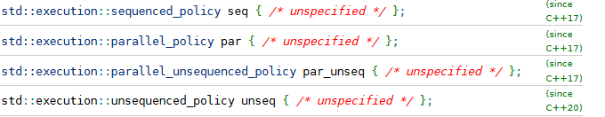
Du calcul parallèle dans le standard
Les algos les plus utiles
De nouvelles « politiques d’exécution »
find
any_of
count
all_of
find_if
for_each
none_of
partition
reduce
remove
remove_if
search
sort
transform

Slide 67
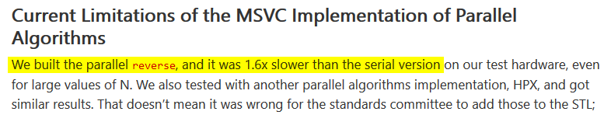
Limitations…
Certains algorithmes ne sont pas implémentés en version parallèle par les compilateurs.
Chez Microsoft, des implémentation parallèle plus lentes que les versions séquentielles ont été retirées : (copy, copy_n, fill, fill_n, move, reverse, reverse_copy, rotate, rotate_copy, swap_ranges)
Ce n’est pas uniquement de leur faute, les algo de la std sont difficilement optimisables car limités par la bandes passantes entre les différentes mémoires…

Slide 68
Conclusion sur la « Parallel STL »
À utiliser lorsque :
On travaille sur des données de (très) grande dimension
Les calculs sont conséquents par rapport aux transferts mémoire
On n’a pas le temps d’optimiser et on veut juste faire en sorte que ça aille « un peu » plus vite

Slide 69
Des outils en ligne
Tester les compilateurs C++
Tester des langages
Voir le code compilé : https://godbolt.org/z/179e9s
Exécuter du code compilé avec GCC/CLANG : https://wandbox.org/
Exécuter du code : https://repl.it/languages/cpp

Slide 70
Sources
Wikipédia https://fr.wikipedia.org/wiki/C%2B%2B
Toolchain : https://www.cprogramming.com/tutorial/shared-libraries-linux-gcc.html https://imagecomputing.net/damien.rohmer/data/previous_website/documents/teaching/14_0fall_cpe/3eti_software_development_c/cours/cours4.pdf
https://docs.microsoft.com/fr-fr/cpp/build/walkthrough-compiling-a-native-cpp-program-on-the-command-line?view=msvc-160
Options de compilation
https://docs.microsoft.com/fr-fr/cpp/build/reference/compiler-options-listed-by-category?view=msvc-160

Slide 71
Intro au mot-clé Const
07

Slide 72
CONST
Le mot-clé const est un message de développeur à destination des autres développeurs ou de soi-même.
Il permet d’assurer qu’une donnée ne puisse être modifiée.
Pour une variable
Empêche la modification de la variable après son allocation
const int a = 5;
a = 10; // Erreur
Pour un argument de fonction
void setName(const std::string & myStr) {
_myStr = myStr;
}
Permet de capturer une référence en toute confiance
Notes:
Est-ce que getName peut renvoyer une référence ?

Slide 73
CONST
Pour une fonction membre
class Person {
public:
std::string getName() const {
return name;
}
private:
std::string name;
};
int main() {
const Person p;
auto str = p.getName(); return 0;
}
Une fonction membre « const » ne peut modifier AUCUN des attributs de la classe.
Notes:
Est-ce que getName peut renvoyer une référence ?

Slide 74

CONST
const int* p = new int(5);
*p = 10; // Erreur la valeur pointée ne peut changer
Pour les pointeurs
int* const p = new int(5);
*p = 10; // Ok la valeur pointée peut changer p = new int(5); // Erreur, p ne peut changer
Il faut éviter au maximum l’utilisation des pointeurs.
C’est un mécanisme très puissant mais aussi très risqué.
Parfois, on ne peut cependant pas passer à côté.
Dans ce cas, le mot clé const peut permettre de réguler les possibilités d’action du developpeur.
const int * const p = new int(5);
*p = 10; // Erreur la valeur pointée peut changer p = new int(5); // Erreur, p ne peut changer
const int const * const p = new int(5);
Notes:
Est-ce que getName peut renvoyer une référence ?

Slide 75
Templates Templates variadic Threads Move Optional Variant
08
A venir

Slide 76
À suivre

